Slide 1
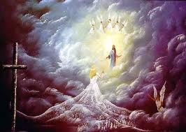
LA NOVIA DEL CORDERO
2 CORINTIOS 11:2.
Porque os celo con celo de Dios; pues os he desposado con un solo esposo, para presentaros como una virgen pura a Cristo

Slide 2
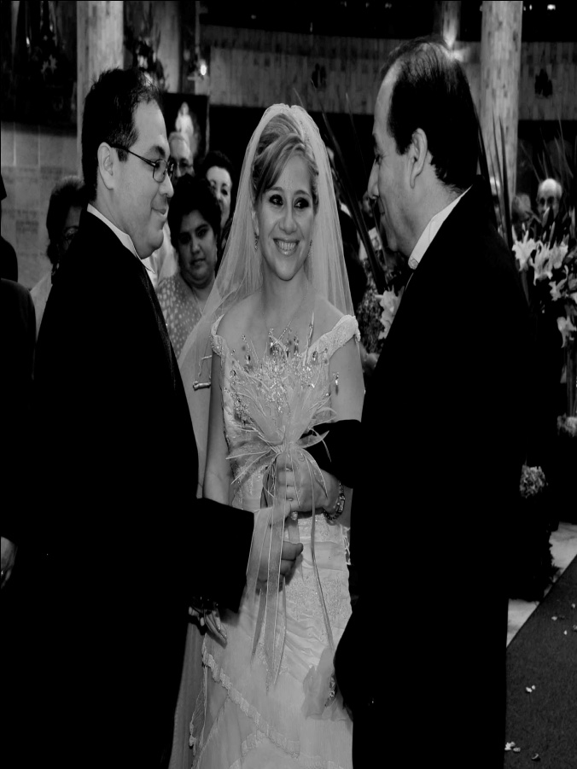
El apóstol utiliza aquí tres palabras claves: “Desposar”, “como” y “celo”, las cuales nos ayudan a entender lo que él quiere decir.
Según el diccionario la palabra “Desposar” quiere decir: “Unir a dos personas en matrimonio”.

Slide 3

Para que nos quede más claro el significado de esta palabra: “desposar”, tenemos que remitirnos a los tiempos en que fue escrita la Biblia, como se aplicaba. El caso más conocido se encuentra en San Mateo 1,18.
“Y la generación de Jesucristo fue de esta manera. Que siendo María su Madre desposada con José, antes que viviesen juntos, se halló haber concebido en el vientre de Espíritu Santo”
Como vemos, “desposar”, es la promesa mutua de futuro matrimonio que se hacen dos personas, y entre los judíos, el desposorio o promesa mutua de futuro matrimonio que se hacen dos personas se consideraba tan firme como el matrimonio, y no podía ser disuelto excepto por divorcio.

Slide 4
El proceso del matrimonio judío tenía varias ceremonias. Una era el desposorio, que formando parte del matrimonio legal, era como el principio del mismo.
El proceso matrimonial culminaba legalmente con el traslado de la desposada a la casa del esposo. Para esto podía pasar un espacio de meses o incluso años.
Los estudios de hoy consideran que la ceremonia del matrimonio consistía en el cambio de casa por parte de la novia a la de su desposado, o a la casa del padre de éste, finalmente se celebraba el matrimonio.

Slide 5
Otra palabra que utiliza San Pablo aquí es la palabra “como”.
¿Cómo qué? Como una “virgen pura” para su marido.
Note que el apóstol Pablo utiliza a una novia “como” un símbolo del amor que siente para con su novio, Pablo dice que lo mismo debe sentir la iglesia por Cristo, pero esta realmente no es la novia, es un símbolo del amor que existe entre novios y finalmente entre esposos

Slide 6
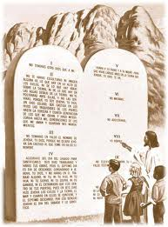
Lo que Pablo desea aquí es incentivar en la iglesia un espíritu de santidad:
“Como hijos obedientes, no os conforméis a los deseos que antes teníais estando en vuestra ignorancia; sino, como aquel que os llamó es santo, sed también vosotros santos en toda vuestra manera de vivir” (1 Pedro 1:14 up y verso 15)..
Lea Lev.11:44,45

Slide 7
Efesios 5:25-28. Maridos, amad a vuestras mujeres, así como Cristo amó a la iglesia, y se entregó a sí mismo por ella, para santificarla, habiéndola purificado en el lavamiento del agua por la palabra, a fin de presentársela a sí mismo, una iglesia gloriosa, que no tuviese mancha ni arruga ni cosa semejante, sino que fuese santa y sin mancha.
Así también los maridos deben amar a sus mujeres como a sus mismos cuerpos. El que ama a su mujer, a sí mismo se ama.

Slide 8
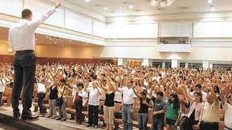
Según lo dice San Pablo aquí, la iglesia es un símbolo de la “novia desposada” con Cristo. Y esto debe haber suscitado en la mente de los creyentes una emoción incomparable como futuro evento celestial.

Slide 9
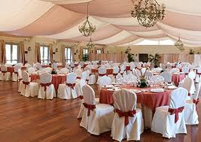
Cuando oímos de las “Bodas del Cordero” nos sentimos atrapados en un profundo gozo al pensar en lo que será ese espectáculo de colores, sonidos y alabanzas celestiales y nosotros siendo parte de ese cortejo glorioso.

Slide 10
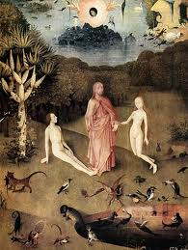
Si el Edén es un símbolo del cielo donde se dio el primer matrimonio, es de esperar por la vía del simbolismo, que Adán era una figura de Cristo, mientras que Eva lo era de la “desposada”.
Hasta aquí hemos descubierto (1), que la iglesia es un símbolo del matrimonio (2), que el matrimonio es un símbolo de la de unión de Cristo con su esposa. ¿Pero dónde está la esposa de Cristo?
Eso lo vamos a descubrir más adelante.

Slide 11
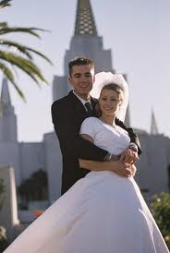

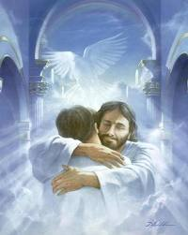
A través de toda la Biblia Dios utiliza el matrimonio como un símbolo para ilustrar el amor de Cristo con su esposa, y lo que Dios esperaba de su iglesia.

Slide 12
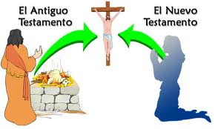
Pero como ese matrimonio fue manchado por el pecado, se hizo necesario un sacrificio para restaurar lo que el pecado había hecho.
Israel, el pueblo que vino de Eva, fue la esposa infiel de Jehová, mientras que la iglesia es representada en el Nuevo Testamento como la virgen pura que espera la venida de su esposo (2 Corintios 11:2).

Slide 13
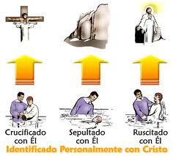
Es decir: Dios espera que la iglesia camine con Él permanentemente.
Para seguir creciendo diariamente con Él en santidad

Slide 14
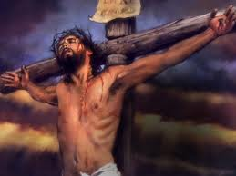
De esta manera, la iglesia del N. Testamento se ha constituido en la contra parte de ese pueblo infiel, pero no por causa de ella misma, sino por el rescate que pagó el esposo.
Note que esta es esta es una figura con la que se representa al pueblo de Dios.

Slide 15
Pero ¿cómo se aplica a la iglesia del Señor?
Cuando Cristo venga a llevar a su iglesia lo hará para que ella esté al lado de su amado, y disfrute de los bienes que él ha preparado para ella. Los miembros fieles gozarán de aquella unión celestial.
¿Puede imaginarse esa boda?
¿Cómo será el traje que usará el Novio?
¿Cómo será el vestido de la novia para la ocasión?
¿Se imagina la fiesta que se montará en el cielo cuando esto acontezca?
¿Se imagina la Cena que acompañará a las Bodas del Cordero?
¿Y lo más importante, será usted parte de ese cortejo celestial?

Slide 16
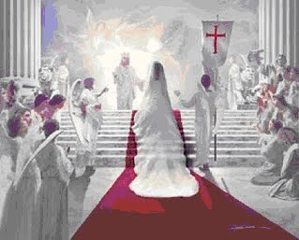
2 CORINTIOS 11:2.
Porque os celo con celo de Dios; pues os he desposado con un solo esposo, para presentaros como una virgen pura a Cristo

Slide 17
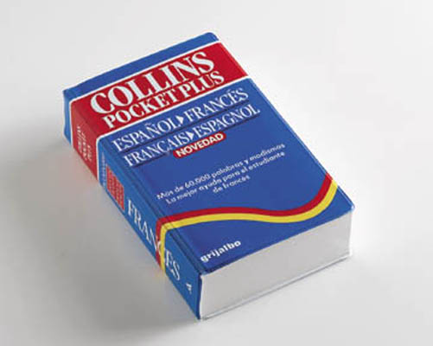
Otra palabra que utiliza Pablo aquí es “celo”.
El diccionario define el celo así: “Cuidado, diligencia e interés con que alguien hace las cosas que tiene a su cargo: pone mucho celo en su trabajo”
Os celo. Gr. z’lóō, quiere decir: “tener celo”.
Tener “celo”, En buen sentido significa entusiasmarse en la búsqueda del bien, estar lleno de entusiasmo.

Slide 18
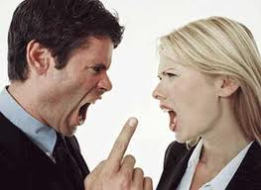
En mal sentido significa z’lóō envidiar o celar, lo cual lleva a una rivalidad agresiva, belicosa.
Dios está, en buen sentido, celoso por su pueblo. El no tolera rivales.
En cambio, Satanás si tolera la rivalidad: Porque él sabe que si somos cristianos a medias, tiene la victoria asegurada (Lea Sant.2:10).

Slide 19
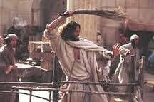
Porque os celo con celo de Dios
Dios aprecia el amor de los suyos, y le duele profundamente cualquier disminución de su afecto por él.
Al notar que ese pueblo había disminuido su celo por las cosas de Dios les dijo: Escrito está: Mi casa, casa de oración será llamada, mas vosotros la habéis hecho cueva de ladrones (Mateo 21:12,133).

Slide 20
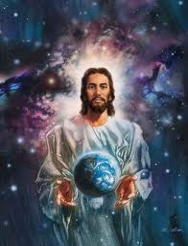
Una ves que Dios saca al pueblo de Israel de la esclavitud, que era su iglesia, les dice: “No tendrás otros dioses fuera de mí” (Éxodo 20:3).
¿Recuerda las palabras de Pablo?: “--pues os he desposado con un solo esposo--”,

Slide 21
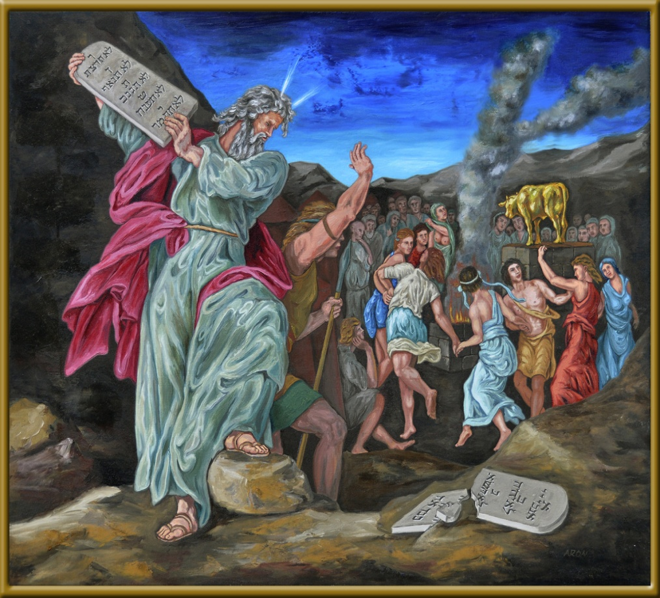
Zec.8:2. Así ha dicho Jehová de los ejércitos: Celé a Sion con gran celo, y con gran ira la celé”.
El celo de Dios pos su iglesia se manifestó cuando Moisés lleno de ira al ver el otro dios de Israel, arrojó las tablas de la ley, y se quebraron

Slide 22
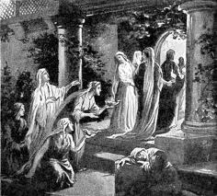
¿Quiénes son las vírgenes que van al encuentro del Esposo?
Lease Mateo 25: 1-13.
¿Quiénes son la diez vírgenes?
Las vírgenes representan a todos aquellos que forman parte de la iglesia, pero aquí no aparece la novia del Esposo.

Slide 23
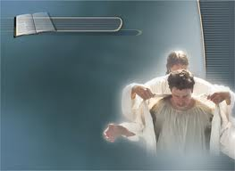
¿Qué proceso debe cumplir la iglesia para participar del banquete?
Lease Mateo 22:1-14.
Como usted sabe, el “vestido de boda” que le fue entregado a cada uno de los invitados representa la justicia de Cristo, o sea, el carácter de Cristo.

Slide 24
A ese vestido se refiere Pablo cuando dice: “Vestíos, pues, como escogidos de Dios, santos y amados, de entrañas de misericordia, de benignidad, de humildad, de mansedumbre, de longanimidad, soportándoos unos a otros, y perdonándoos unos a otros.
Si alguno tuviere queja contra otro, de la manera que Cristo os perdonó, así también hacedlo vosotros. Y sobre todas estas cosas, vestíos de amor que es el vínculo de perfección” (Colosenses 3:12-14).

Slide 25
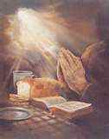
Cristo es el mejor modelo tanto para los novios como para los esposos, y quien quiera ser feliz como novio o esposo debiera decir: «Padre nuestro que estas en el cielo, gracias por amarme, ayúdame a imitar cada día al Esposo modelo, que cada vez me parezca más a Él, se lo pido en el Nombre de Cristo Jesús. Amen.

